Slide 1
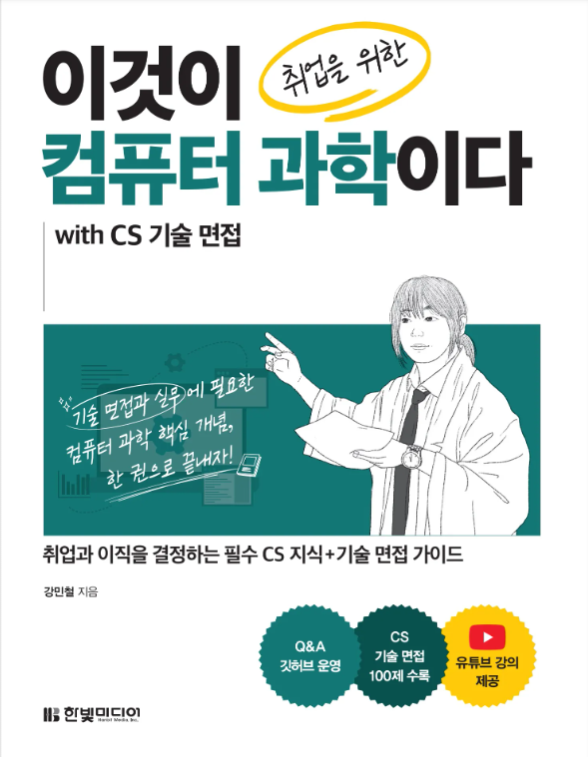
이것이 취업을 위한 컴퓨터 과학이다 with CS 기술 면접
Chapter 03 운영 체제
03-5 가상 메모리
강민철
https://minchul.net
https://youtube.com/@kangminchul

Slide 2
Chapter 01 기술 면접과 실무를 위한 컴퓨터 과학
01-1 원리를 모르는 개발자는 뛰어난 개발자가 아니다
01-2 컴퓨터 과학 지도 그리기: 기술 면접에 대비하고 싶다면
Chapter 02 컴퓨터 구조
02-1 컴퓨터 구조의 큰 그림
02-2 컴퓨터가 이해하는 정보
02-3 CPU
02-4 메모리
02-5 보조기억장치와 입출력장치
Chapter 03 운영체제
03-1 운영체제의 큰 그림
03-2 프로세스와 스레드
03-3 동기화와 교착 상태
03-4 CPU 스케줄링
03-5 가상 메모리
03-6 파일 시스템

Slide 3
Chapter 03-5
가상 메모리

Slide 4
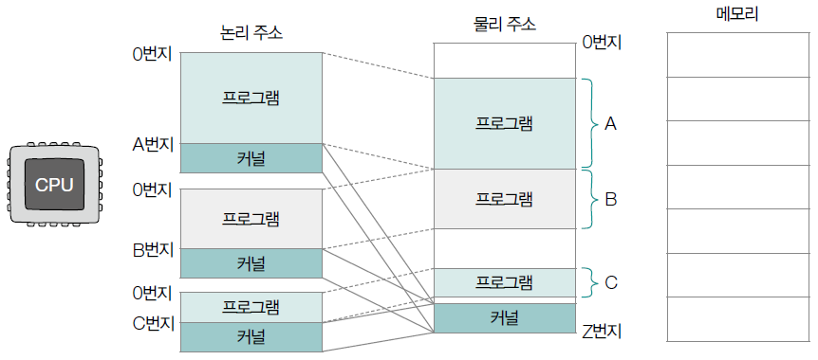
Chapter 03-5 가상 메모리(1)
논리 주소와 가상 메모리, 페이징의 개념

Slide 5
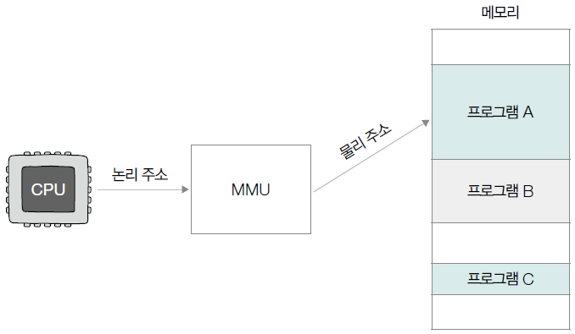
Chapter 03-5 가상 메모리(2)
물리 주소와 논리 주소
물리 주소(physical address) - CPU와 프로세스는 메모리의 하드웨어 상 실제 주소
논리 주소(logical address) - 프로세스마다 부여되는 0번지부터 시작하는 주소 체계
메모리 관리 장치(MMU, Memory Management Unit)
CPU와 메모리 사이에 위치하며, CPU가 이해하는 논리 주소를 메모리가 이해하는 물리 주소로 변환하는 역할

Slide 6
Chapter 03-5 가상 메모리(3)
스와핑과 연속 메모리 할당
스와핑
스왑 영역(swap space)
입출력 작업을 요구하며 대기 상태가 되었거나 오랫동안 사용되지 않은 프로세스들을 임시로 보조기억장치의 일부인 스왑 영역으로 보냄
스와핑(swapping)
프로세스를 쫓아낸 자리에 생긴 메모리 상의 빈 공간에 다른 프로세스를 적재하여 실행하는 메모리 관리 방식

Slide 7
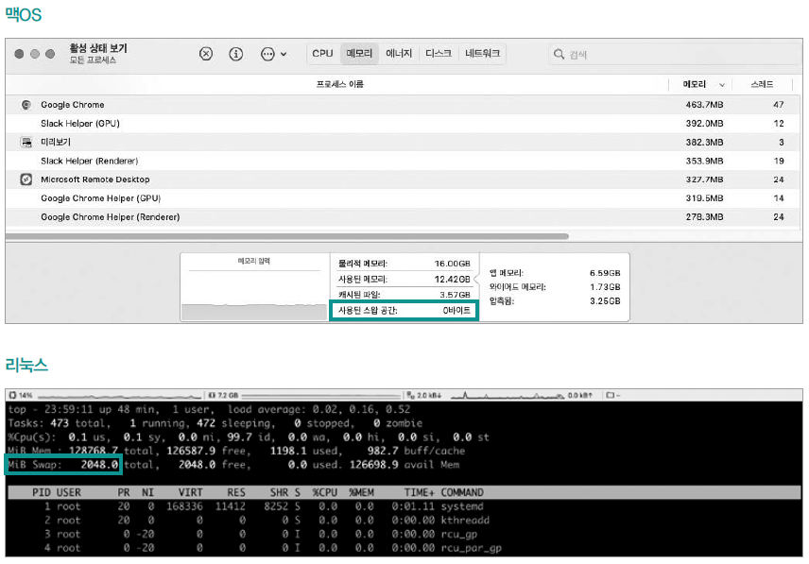
Chapter 03-5 가상 메모리(4)
맥OS와 리눅스 운영체제에서 확인할 수 있는 스왑 영역의 크기

Slide 8
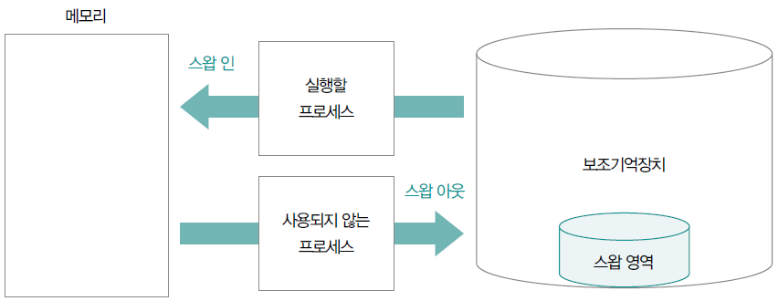
Chapter 03-5 가상 메모리(5)
스왑 아웃되었던 프로세스가 다시 스왑 인될 때는 스왑 아웃되기 전의 물리 주소와는 다른 주소에 적재될 수 있음
스왑 아웃(swap-out) - 현재 실행되지 않는 프로세스가 메모리에서 스왑 영역으로 옮겨지는 것
스왑 인(swap-in) - 스왑 영역에 있는 프로세스가 다시 메모리로 옮겨오는 것

Slide 9
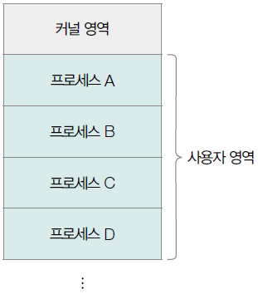
Chapter 03-5 가상 메모리(6)
연속 메모리 할당과 외부 단편화
연속 메모리 할당 - 프로세스에 연속적인 메모리 공간을 할당하는 방식

Slide 10
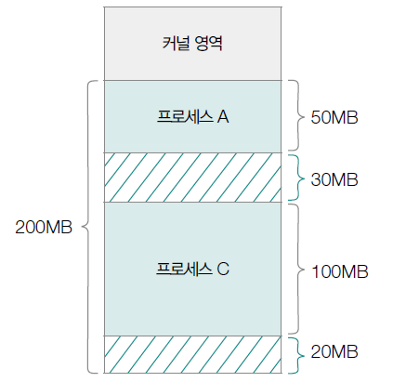
Chapter 03-5 가상 메모리(7)
연속 메모리 할당은 메모리를 효율적으로 사용하지 않음
외부 단편화라는 문제를 내포
예시) 현재 이 메모리에 새로운 프로세스가 적재될 수 있는 빈 공간은 총 50MB
하지만 남아 있는 빈 공간의 총합이 50MB라 하더라도 크기가 50MB인 프로세스 적재는 불가능
메모리에 남아 있는 공간이 각각 30MB와 20MB이기 때문임

Slide 11
Chapter 03-5 가상 메모리(8)
외부 단편화(external fragmentation)
프로세스들이 메모리에 연속적으로 할당되는 환경에서는 프로세스의 실행과 종료를 반복하며 메모리 사이 사이에 빈 공간이 생김
프로세스 바깥에 생기는 빈 공간들은 분명 빈 공간이 맞지만 그보다 큰 프로세스를 적재하기 어려운 상황을 초래하고, 이는 메모리 낭비로 이어짐

Slide 12
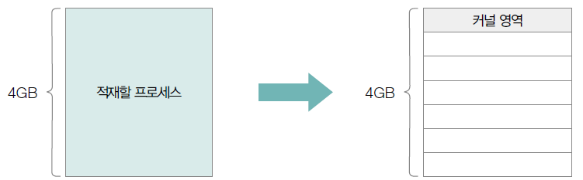
Chapter 03-5 가상 메모리(9)
페이징을 통한 가상 메모리 관리
스와핑과 연속 메모리 할당의 2가지 문제점
적재와 삭제를 반복하며 프로세스들 사이에 발생하는 외부 단편화
물리 메모리보다 큰 프로세스를 실행할 수 없음 - 프로세스를 반드시 연속적으로 메모리에 할당해야 한다면 메모리보다 큰 프로그램은 적재할 수 없음

Slide 13
Chapter 03-5 가상 메모리(10)
가상 메모리(virtual memory)
실행하고자 하는 프로그램의 일부만 메모리에 적재해, 실제 메모리보다 더 큰 프로세스를 실행할 수 있도록 만드는 메모리 관리 기법
보조기억장치의 일부를 메모리처럼 사용하거나 프로세스의 일부만 메모리에 적재함으로써 메모리를 실제 크기보다 더 크게 보이게 하는 기술
대표적인 가상 메모리 관리 기법
페이징
세그멘테이션
[NOTE]
가상 주소 공간(virtual address space) - 가상 메모리 기법으로 생성된 논리 주소 공간

Slide 14
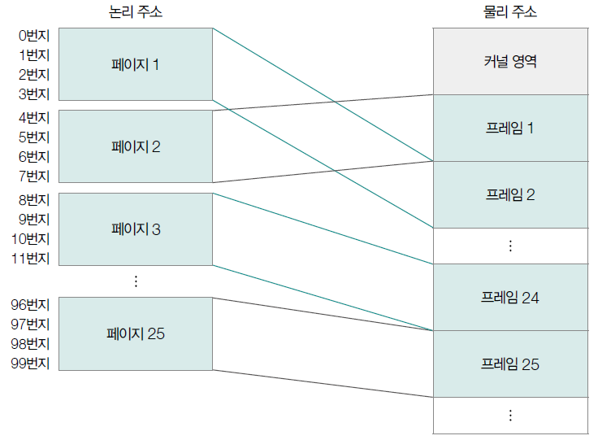
Chapter 03-5 가상 메모리(11)
페이징(paging)
프로세스의 논리 주소 공간을 페이지(page)라는 일정한 단위로 나누고, 물리 주소 공간을 페이지와 동일한 크기의 프레임(frame)이라는 일정한 단위로 나눈 뒤 페이지를 프레임에 할당하는 가상 메모리 관리 기법
프로세스를 구성하는 페이지는 물리 메모리 내에 불연속적으로 배치될 수 있다는 점에 유의

Slide 15
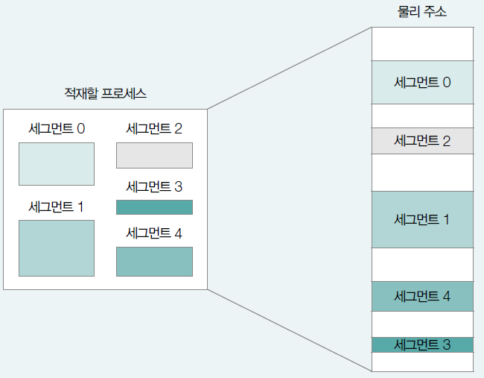
Chapter 03-5 가상 메모리(12)
여기서 잠깐
세그멘테이션(segmentation)
프로세스를 일정한 크기의 페이지 단위가 아닌 가변적인 크기의 세그먼트(segment) 단위로 분할하는 방식 - 한 세그먼트는 코드 영역(의 일부)일 수도 있고, 데이터 영역(의 일부)일 수도 있음
세그멘테이션 기법을 사용하면 세그먼트의 크기가 일정하지 않기 때문에 외부 단편화가 발생할 수 있음

Slide 16
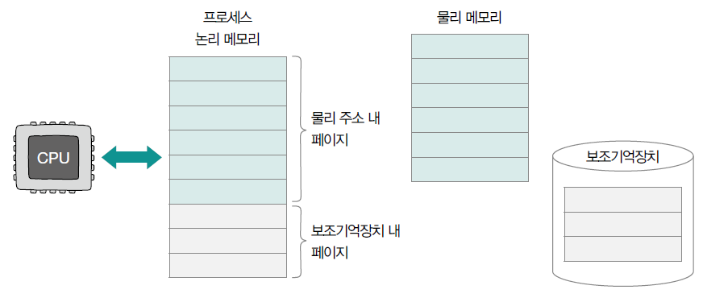
Chapter 03-5 가상 메모리(13)
페이징 기법에서 스와핑 사용
페이지 단위로 스왑 아웃/스왑 인
페이지 아웃(page out), 페이지 인(page in)
문제점 - 물리 메모리 내에 페이지가 불연속적으로 배치되어 있다면, CPU 입장에서는 다음으로 실행할 페이지의 위치를 찾기가 어려움

Slide 17
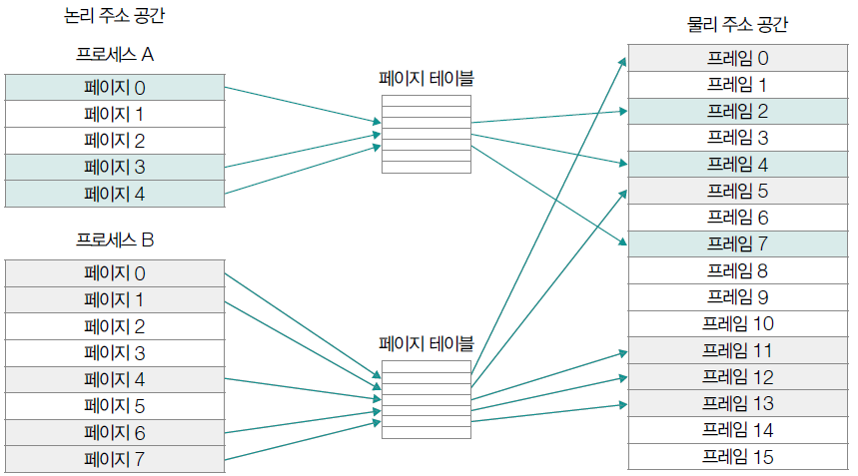
Chapter 03-5 가상 메모리(14)
페이지 테이블
페이지 테이블(page table) - 프로세스의 페이지와 실제로 적재된 프레임을 짝지어주는 정보
페이지 번호와 실제로 적재된 프레임 번호가 대응되어 CPU는 페이지 테이블의 페이지 번호만 보고도 적재된 프레임을 찾을 수 있음

Slide 18
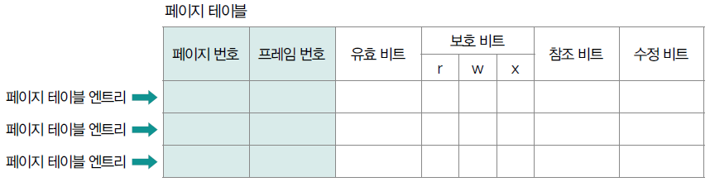
Chapter 03-5 가상 메모리(15)
테이블 엔트리(PTE, Page Table Entry)
페이지 테이블을 구성하고 있는 각각의 행
페이지 테이블 엔트리에 포함되는 대표적인 정보
페이지 번호, 프레임 번호, 유효 비트, 보호 비트, 참조 비트, 수정 비트

Slide 19
Chapter 03-5 가상 메모리(16)
유효 비트(valid bit)
해당 페이지에 접근이 가능한지 여부를 알려 주는 매우 중요한 정보
현재 페이지가 메모리, 아니면 보조기억장치에 적재되어 있는지 알려 주는 비트
페이지가 메모리에 적재되어 있다면 1
페이지가 메모리에 적재되어 있지 않다면 0
만일 CPU가 메모리에 적재되지 않은 페이지, 즉 유효 비트가 0인 페이지에 접근하려고 하면 페이지 폴트(page fault)라는 예외(Exception)가 발생

Slide 20
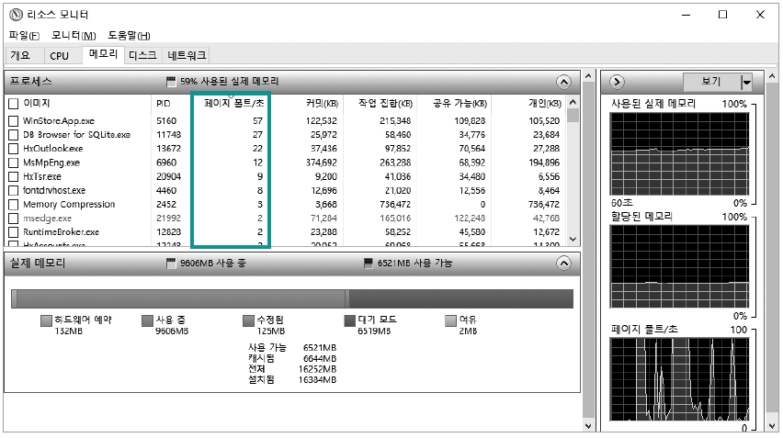
Chapter 03-5 가상 메모리(17)
현재 처리하고 있는 페이지 폴트 확인
[리소스 모니터] - [메모리] 탭

Slide 21
Chapter 03-5 가상 메모리(18)
CPU의 페이지 폴트 처리 과정
기존 작업 내역을 백업
페이지 폴트 처리 루틴을 실행 - 페이지 폴트 처리 루틴은 원하는 페이지를 메모리로 가져와 유효 비트를 1로 변경해 주는 작업
페이지 폴트 처리 루틴 실행 후, 메모리에 적재된 페이지를 실행

Slide 22
Chapter 03-5 가상 메모리(19)
보호 비트(protection bit)
페이지 보호 기능을 위해 존재하는 비트
읽기(Read)를 나타내는 r, 쓰기(Write)를 나타내는 w, 실행(eXecute)을 나타내는 x의 조합으로 페이지에 접근할 권한을 제한함으로써 페이지를 보호
참조 비트(reference bit)
CPU가 해당 페이지에 접근한 적이 있는지의 여부를 나타내는 비트
수정 비트(modified bit)
해당 페이지에 데이터를 쓴 적이 있는지의 여부를 알려 주는 비트
더티 비트(dirty bit)
수정 비트가 1이면 변경된 적이 있는 페이지이고, 0이면 변경된 적이 없는 페이지

Slide 23
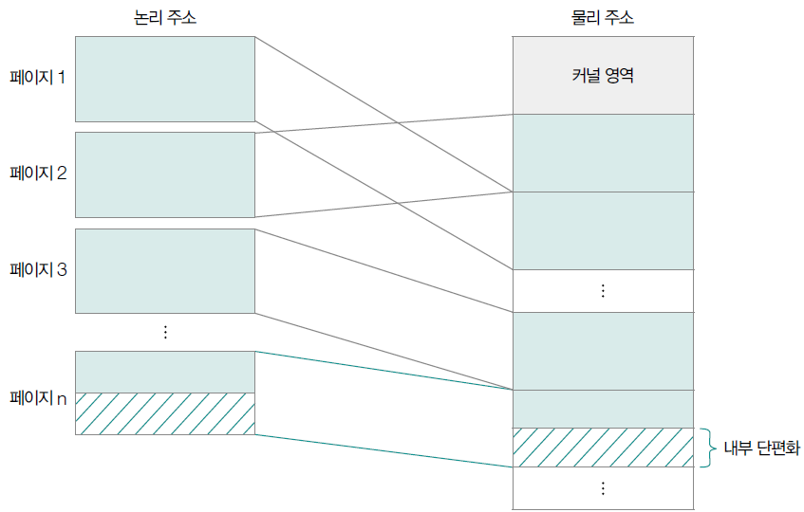
Chapter 03-5 가상 메모리(20)
내부 단편화(Internal Fragmentation)
페이지 하나의 크기보다 작은 크기로 발생하게 되는 메모리 낭비
페이징은 프로세스의 논리 주소 공간을 페이지라는 일정한 크기의 단위로 나누는 방식이지만, 모든 프로세스가 페이지 크기에 딱 맞게 잘리는 것이 아님
예) 페이지 크기는 10KB인데 프로세스의 크기가 107KB인 경우, 마지막 페이지는 3KB만큼이 남음

Slide 24
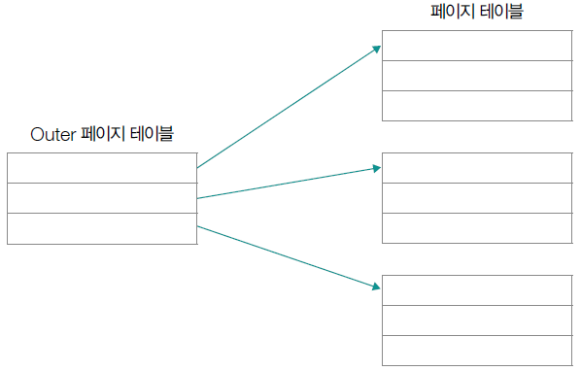
Chapter 03-5 가상 메모리(21)
계층적 페이징
프로세스의 페이지 테이블을 여러 개의 페이지로 자르고, CPU와 가까이 위치한 바깥 쪽에 페이지 테이블(Outer 페이지 테이블)을 하나 더 두어 잘린 페이지 테이블의 페이지들을 가리키게 함
페이지 테이블을 계층적으로 구성하면 모든 페이지 테이블을 항상 메모리에 유지할 필요가 없어짐

Slide 25
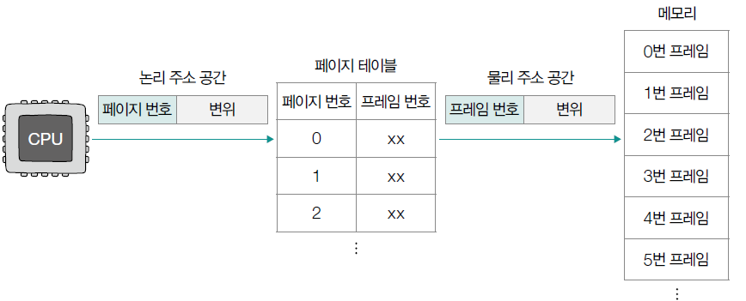
Chapter 03-5 가상 메모리(22)
페이징 주소 체계
<페이지 번호, 변위>의 논리 주소는 페이지 테이블을 통해 물리 주소 <프레임 번호, 변위>로 변환
페이지 번호(page number) - 몇 번째 페이지 번호에 접근할지를 나타냄
변위(offset) - 접근하려는 주소가 페이지(프레임) 시작 번지로부터 얼만큼 떨어져 있는지를 나타내는 정보

Slide 26
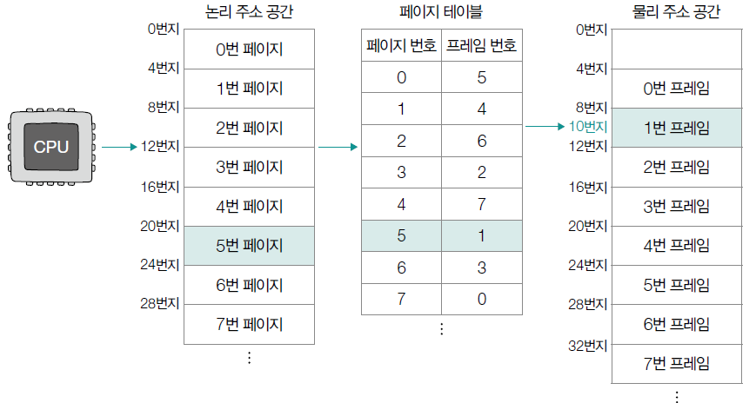
Chapter 03-5 가상 메모리(23)
하나의 페이지 및 프레임이 4개의 주소로 구성되어 있는 상황을 가정
만약 CPU가 5번 페이지, 변위 2 논리 주소 <5, 2>에 접근한다면 실제로 CPU가 접근하게 될 물리 주소는?
아래 그림의 페이지 테이블에서 현재 5번 페이지는 1번 프레임에 있음
따라서 CPU는 1번 프레임, 변위 2에 접근
1번 프레임은 물리 주소 공간의 8번지부터 시작하므로 결국 CPU는 10번지에 접근

Slide 27
Chapter 03-5 가상 메모리(24)
페이지 교체 알고리즘
요구 페이징(demand paging) - 메모리에 필요한(요구되는) 페이지만을 적재하는 기법.
CPU가 특정 페이지에 접근하는 명령어를 실행
해당 페이지가 현재 메모리에 있을 경우(유효 비트가 1일 경우) CPU는 페이지가 적재된 프레임에 접근
해당 페이지가 현재 메모리에 없을 경우(유효 비트가 0일 경우) 페이지 폴트가 발생
페이지 폴트가 발생하면 페이지 폴트 처리 루틴을 통해 해당 페이지를 메모리로 적재하고, 유효 비트를 1로 설정
다시 ①의 과정을 수행
순수 요구 페이징(pure demand paging)
아무런 페이지도 메모리에 적재하지 않은 채 무작정 프로세스를 실행
페이지 교체 알고리즘(page replacement algorithm)
메모리에 적재된 페이지 중 보조기억장치로 내보낼 페이지를 선택하는 방법

Slide 28
Chapter 03-5 가상 메모리(25)
대표적인 페이지 교체 알고리즘
FIFO 페이지 교체 알고리즘(First-In First-Out Page Replacement Algorithm)
메모리에 가장 먼저 적재된 페이지부터 스왑 아웃하는 페이지 교체 알고리즘
최적 페이지 교체 알고리즘(Optimal Page Replacement Algorithm)
앞으로의 사용 빈도가 가장 낮은 페이지를 교체하는 알고리즘
‘앞으로 가장 적게 사용할 페이지’를 미리 예측하기가 어렵기 때문에 실제 구현이 어려운 알고리즘
LRU 페이지 교체 알고리즘(Least Recently Used Page Replacement Algorithm)
가장 적게 ‘사용한’ 페이지를 교체하는 알고리즘
보편적으로 사용되는 페이지 교체 알고리즘의 원형

Slide 29
Chapter 03-5 가상 메모리(26)
여기서 잠깐
페이지 폴트의 종류
메이저 페이지 폴트(major page fault )
보조기억장치에서 CPU가 원하는 페이지를 읽어 들이기 위해 입출력 작업이 필요한 페이지 폴트
CPU가 접근하려는 페이지가 물리 메모리에 없을 때 발생하는 페이지 폴트
마이너 페이지 폴트(minor page fault )
보조기억장치와의 입출력이 필요하지 않은 페이지 폴트
CPU가 요청한 페이지가 물리 메모리에는 존재하지만, 페이지 테이블 상에는 반영되지 않은 경우에 발생할 수 있음
일반적으로 메이저 페이지 폴트에 비해 성능 상의 악영향이 적은 페이지 폴트

Slide 30
email: tegongkang@gmail.com
website: https://minchul.net
youtube: https://youtube.com/@kangminchul

